Slide 1

Возможности искусственного интеллекта для создания учебных заданий
Искусственный интеллект активно внедряется в образование, предлагая новые инструменты и возможности для создания учебных заданий по формированию функциональной грамотности обучающихся.
Асият Кабукаева,
заведующая ЛФФГ ЦРОО ДПО ГБУ РД «ДИРО»

Slide 2
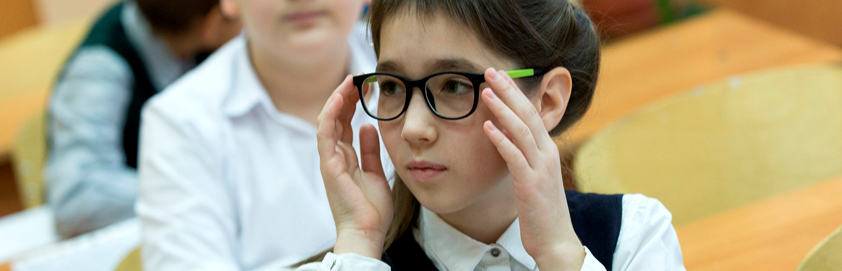
Генеративные модели в образовании
Создание контента
Анализ данных
Генеративные модели, такие как ChatGPT и DALL-E, способны создавать тексты, изображения и учебные пособия на основе заданных параметров. Это значительно ускоряет процесс подготовки к занятиям.
Анализ больших объемов данных помогает образовательным платформам подбирать индивидуальные траектории обучения для каждого ученика, учитывая успеваемость и предпочтения.

Slide 3
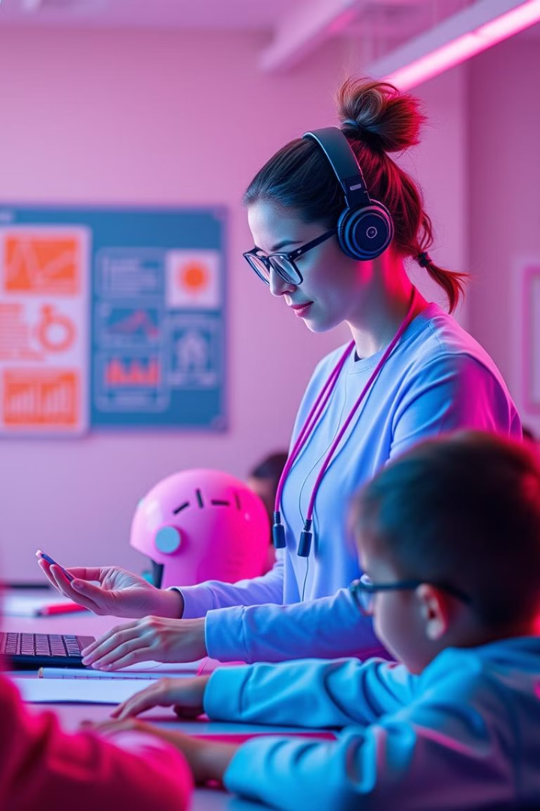
Преимущества ИИ для педагогов
1
Экономия времени
2
Персонализация
Сокращение времени на подготовку материалов благодаря автоматизированному анализу данных и генеративным моделям.
Персонализация заданий под уровень и интересы учеников, делая процесс обучения более увлекательным и мотивирующим.
3
Автоматизация проверки
Автоматизированная проверка домашних заданий и тестов с оперативной обратной связью учащимся.

Slide 4
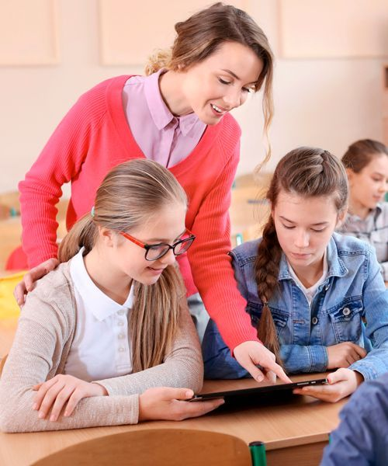
Сценарии применения ИИ
Генерация контекстных задач
Адаптивные кейсы
Подбор заданий различной степени сложности на основе результатов предыдущих попыток, обеспечивая индивидуальный подход.
Автоматическое создание задач, основанных на актуальной информации из различных областей, например, по финансовой грамотности.
Моделирование реальных ситуаций
Создание виртуальных симуляций, где учащиеся сталкиваются с реальными проблемами и принимают решения.

Slide 5
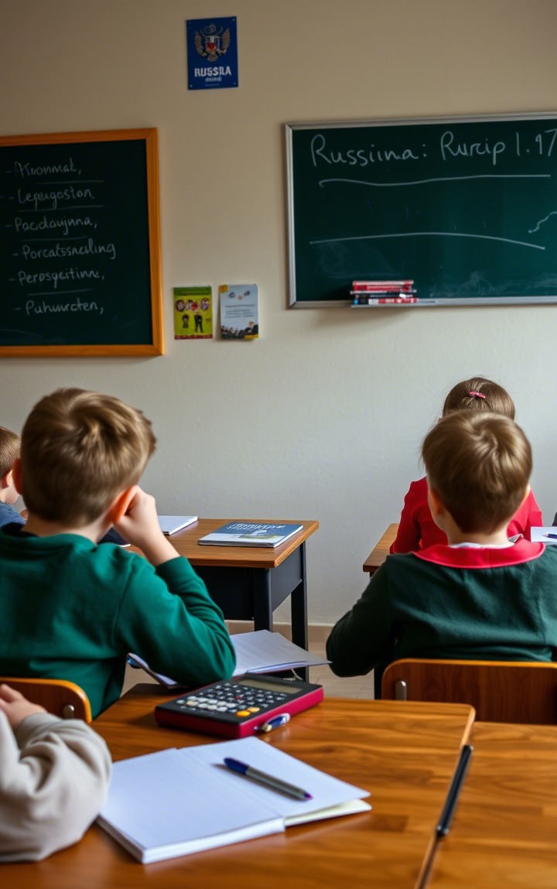


Примеры использования ИИ для создания заданий
Учи.ру
Российская платформа Учи.ру использует ИИ для создания адаптивных заданий, подстраивающихся под уровень знаний каждого ученика.
Khan Academy
Международная образовательная платформа Khan Academy использует GPT-4 для генерации учебных материалов.

Slide 6
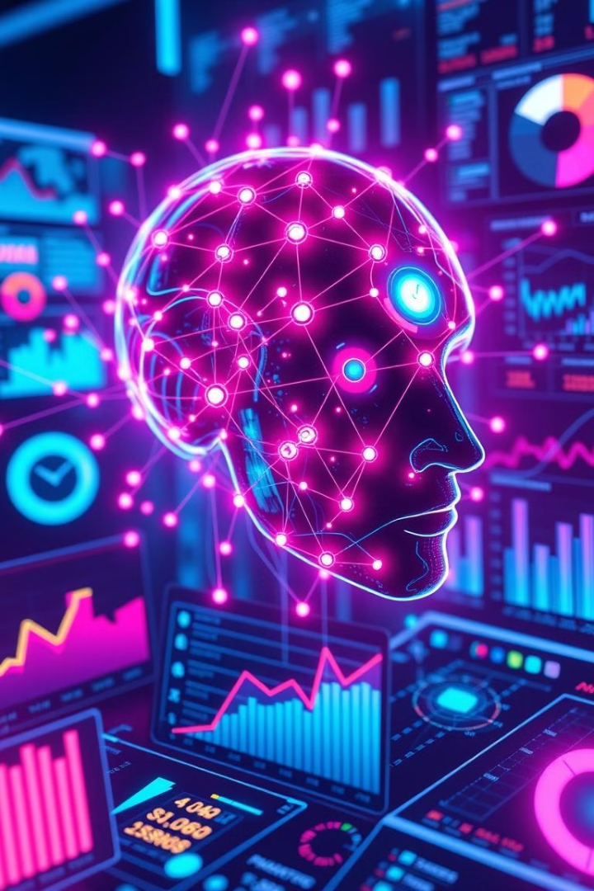
Преимущества и ограничения ИИ в образовании
1
Масштабируемость и доступность
ИИ позволяет обрабатывать большие объемы данных и генерировать учебные материалы без значительных затрат.
2
Оперативное обновление контента
ИИ способен быстро реагировать на изменения в мире, интегрируя актуальную информацию в учебные материалы.
3
Объективность анализа результатов
ИИ может объективно оценивать результаты учащихся, исключая субъективные факторы.

Slide 7



Риски и ограничения ИИ в образовании
Верификация заданий
2
Необходимость проверки заданий педагогом для обеспечения высокого качества.
Этические вопросы
1
Защита персональных данных учащихся при сборе и обработке информации.
Технологические барьеры
Наличие необходимой инфраструктуры, такой как интернет и компьютеры.
3

Slide 8
Рекомендации для педагогов по использованию ИИ
Выбор инструментов
1
Знакомство с доступными инструментами и платформами, такими как Canva,
ChatGPT и Quizizz.
Интеграция в уроки
2
Грамотная интеграция ИИ в существующие методы преподавания.
3
Обучение цифровой грамотности
Освоение базовых навыков работы с ИИ-инструментами.

Slide 9
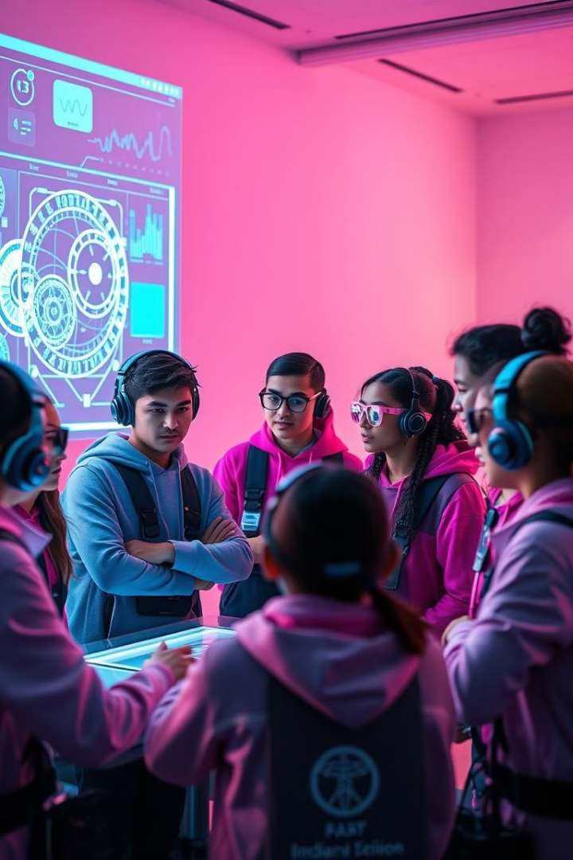


Важность роли учителя
Интерпретация результатов
ИИ как
помощник
Фокус на интерпретацию результатов и развитие критического мышления у учеников.
ИИ – помощник, а не замена педагога, оптимизирующий работу и высвобождающий время.

Slide 10
Как работают нейросети?
Главное — детализировать ваш запрос и дать как можно больше дополнительной информации.
Вот, что нужно сделать, создавая ТЗ на текст:
четко обозначить желаемый стиль;
определить посыл;
задать объем текста;
указать целевую аудиторию, и другие вещи, которые важны.
Тогда текст будет написан качественно и вы сэкономите время.

Slide 11

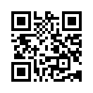
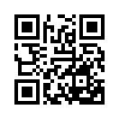
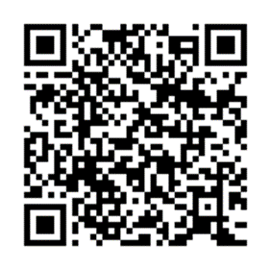
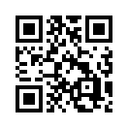
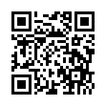
https://gamma.app/create
https://chat.deepseek.com/
https://chat.qwenlm.ai/
https://edsoo.ru/wp-content/uploads/2023/10/videoinstrukcziya_rabota-na-resh.mp4
https://giga.chat/
https://shedevrum.ai/text-to-image/

Slide 12
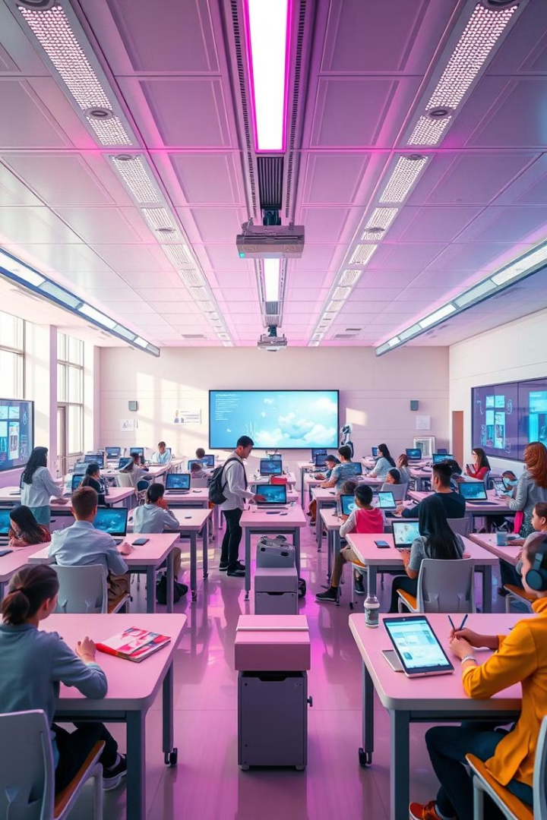
Заключение
Использование ИИ открывает новые горизонты для формирования функциональной грамотности через персонализацию, актуальность и интерактивность. Ключевое условие успеха – грамотное сочетание технологий и педагогического опыта. Развитие ИИ-инструментов с учётом образовательных стандартов и расширение междисциплинарных проектов на базе ИИ.

